Slide 1
Konfiguracja systemu Windows 10 po instalacji
Ksawery Zelek I TI

Slide 2
Co zrobić po instalacji systemu Windows 10?
Po zainstalowaniu systemu zawsze warto zobaczyć czy wszystkie sterowniki są zainstalowane. Ewentualnie można jeszcze sprawdzić na stronie producenta czy są jakieś nowsze sterowniki. Na przykład w przypadku karty graficznej mają one duży wpływ na jej wydajność. Aby sprawdzić czy wszystko jest bądź zaktualizować sterowniki to należy :
Start / System / Ten komputer / Więcej / Zarządzaj / Menedżer urządzeń // JEŻELI CHCEMY ZOBACZYĆ CZY NIE MA NOWSZYCH STEROWNIKÓW // Aktualizuj sterownik
Jeżeli zostaniemy poproszeni o ponowne uruchomienie komputera należy to zrobić.

Slide 3
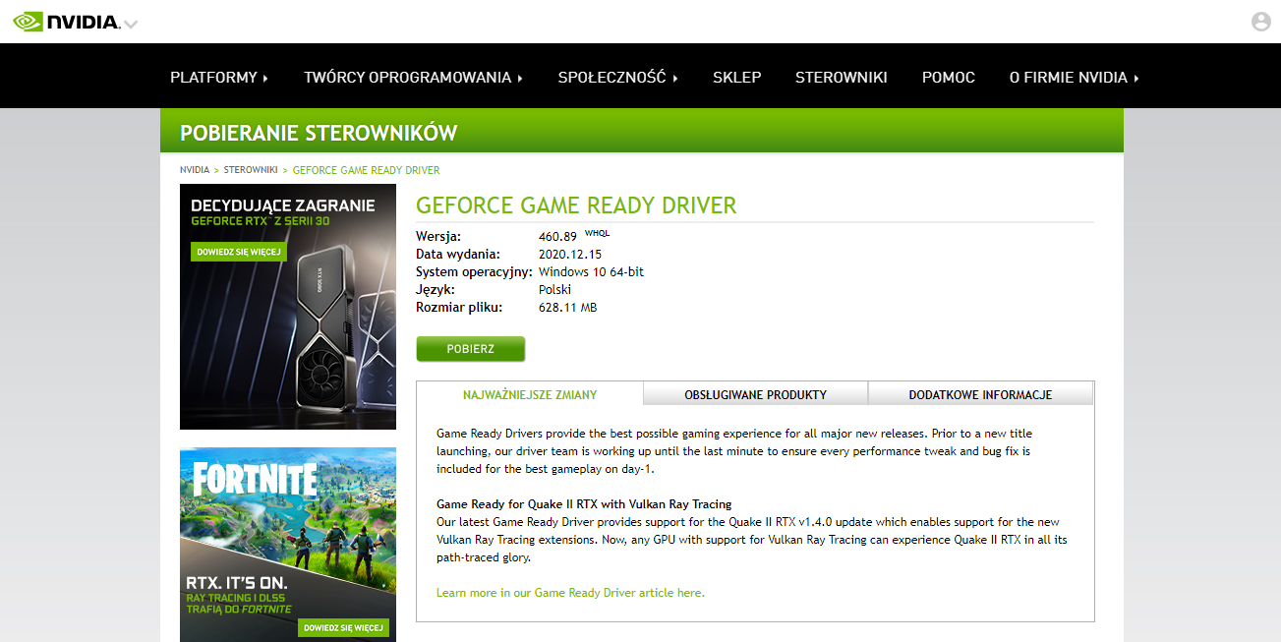
PRZYKŁADOWY STEROWNIK DO KARTY RTX 3090 NA WINDOWSA NA WERSJĘ 64-BIT

Slide 4
Konfiguracja karty sieciowej
Po zainstalowaniu systemu jeżeli komputer nie może znaleźć karty sieciowej należy wykonać ten schemat.
Start / system / Panel sterowania / Sieć i Internet / Centrum sieci i udostępniania / Zmień ustawienia Karty sieciowej / Połączenia Sieciowe // W połączeniu lokalnym klikamy prawym przyciskiem myszy Właściwości

Slide 5
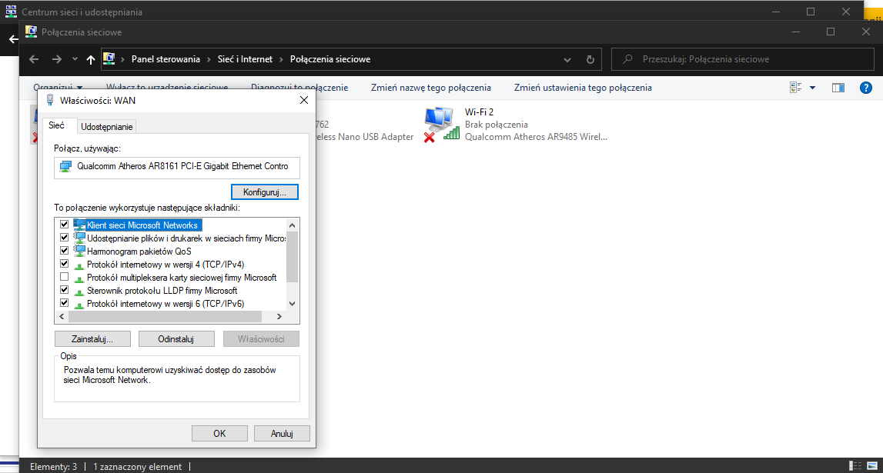

Slide 6
Konfiguracja karty grafiki
Jeżeli karta graficzna została dobrze rozpoznana, to sterowniki raczej są już zainstalowana. Jeżeli zaś chcemy zainstalować sterowniki to należy sprawdzić czy nie ma nowszej wersji na stronie producenta (slajd 3). Po tym trzeba ustawić rozdzielczość oraz liczbę wyświetlanych kolorów do monitora.

Slide 7
Konfiguracja karty dźwiękowej
Kartę dźwiękową należy poprawnie skonfigurować. Zintegrowaną Kartę dźwiękową wyłączamy lub włączmy w BIOS-ie. W systemie windows aby skonfigurować kartę dźwiękową należy :
Panel Sterowania / system / sprzęt / Menedżer urządzeń / Ustawienia dźwięku, wideo i gier / Parametry karty dźwiękowej

Slide 8
KONIEC
Dziękuje za oglądnięcie mojej prezentacji :)

